Slide 1

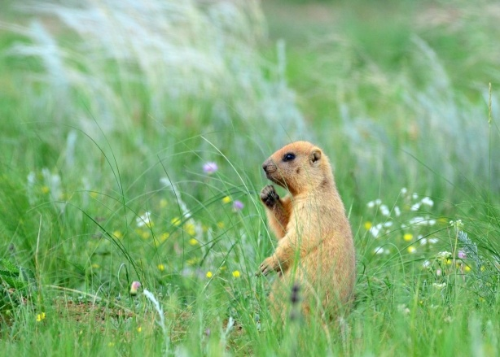
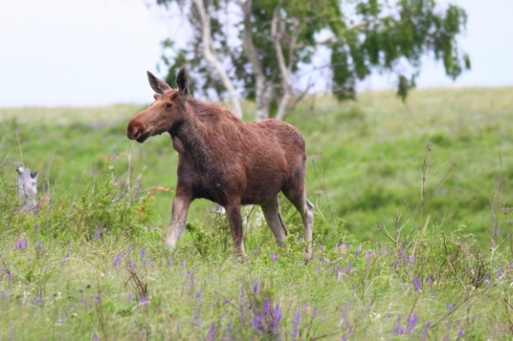
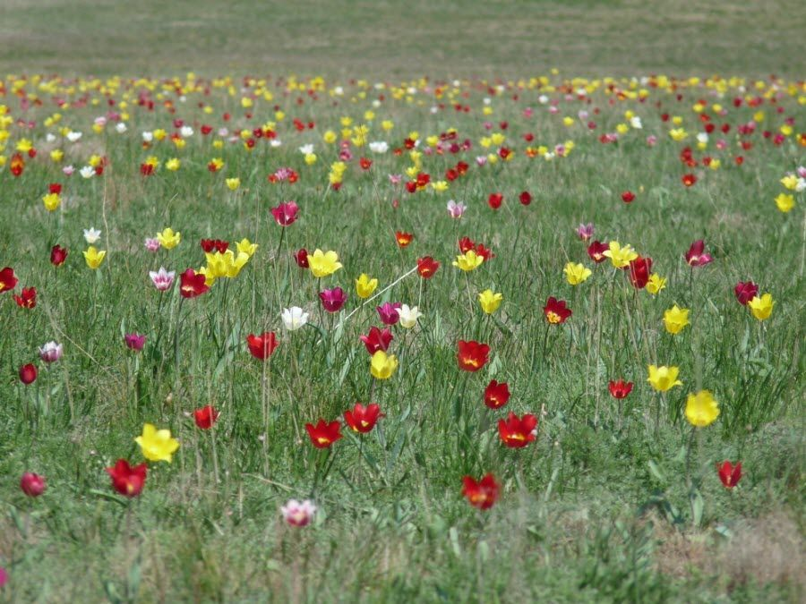
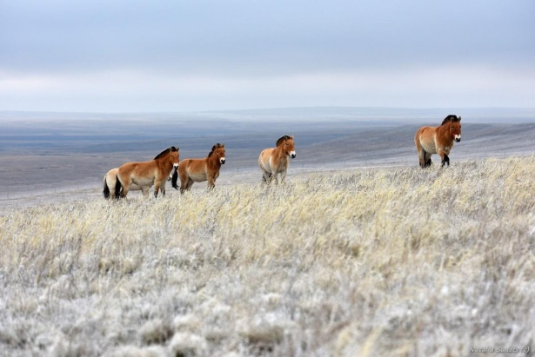
«Оренбургский заповедник»

Slide 2
«Оренбургский заповедник»
Заповедник Оренбургский состоит из четырех частей, каждая из которых характеризует отдельную зону степей. На этих участках сохранилась первозданная экосистема. В последние годы внедрена программа возрождения популяции лошадей Прживальского. Первый табун уже осваивает степи Оренбуржья.
Оренбургский заповедник был учреждён 12 мая 1989 года и организован на четырёх участках, которые расположены в разных районах Оренбургской области. Управление заповедника располагается в самом Оренбурге, в 150 км от участка под названием «Буртинская степь». Наиболее удалены от управления заповедника участки «Таловская степь» - это 3200 га Первомайского района и «Ащисайская степь», которая занимает 7200 га Светлинского района. Расстояние до них по автодорогам составляет 438 км и 567 км, соответственно.
Основная цель, из-за которой заповедник и был создан – сохранить и изучить естественный ход природных процессов и явлений, а также генетический фонд флоры и фауны, отдельных уникальных и наиболее распространённых видов и семейств растений и животных, степных экологических систем Предуралья, Заволжья, Зауралья и Южного Урала. Флора заповедника и его окрестностей не менее разнообразна и насчитывает 1350 видов только сосудистых растений. Непосредственно на территории заповедника было выявлено более восьми сотен видов высших сосудистых растений и почти сотня видов мохообразных, а так же, 124 вида лишайников и 8 видов папоротникообразных. Животные представлены в большом разнообразии – млекопитающих до 48 видов, почти 200 видов птиц, 6 видов земноводных. Большое количество насекомых – 536 видов жуков, паукообразных и клещей – 215 наименований. Такое разнообразие видов характеризует многие заповедники степей.

Slide 3
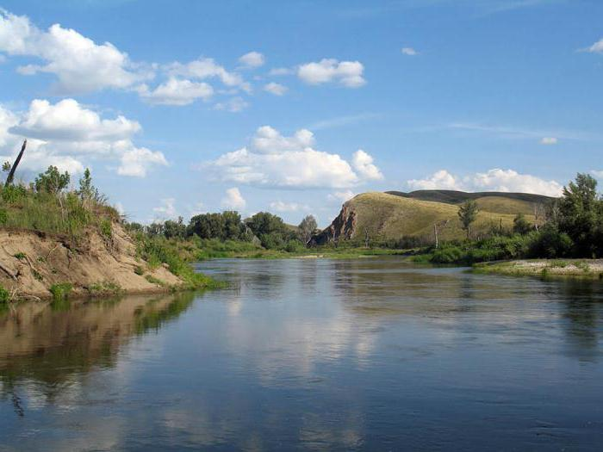
Буртинская степь:
Заповедник Оренбургский на участке Буртинской степи расположен на равнинной местности, где растительность получает большое количество воды от временных рек и водотоков. С востока на запад участок пересекает ручей Белоглинка. Одной из достопримечательностей района является родник Кайнар, который не замерзает даже самой лютой зимой. Место настолько красиво, что для туристов была поставлена беседка, располагающая не только к отдыху, но и к эстетическому удовольствию от созерцания окружающей природы.

Slide 4
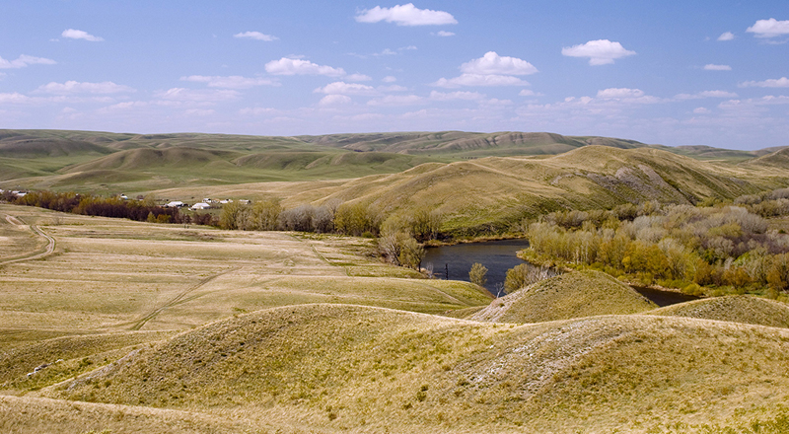
Айтуарская степь
Заповедник Оренбургский хранит на этом участке уникальную часть древней равнины переходящей в хребты и балки. Всего балок насчитывается шесть, и у каждой из них особая геологическая черта, поэтому они наделены собственными именами. Балка Актюбе расположена в самой западной части Айтуарской степи, вторая, поросшая осинами и березами, носит название Карагашта.
Айтуарская степь расположена у села Айтуарка Кувандыкского района на границе Российской Федерации с Казахстаном

Slide 5
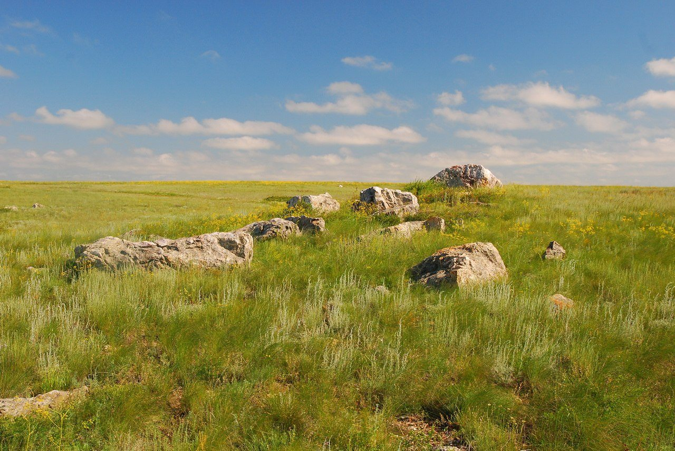
Ащисайская степь
Наиболее крупный (7 200 га) и самый восточный из четырех участков госзаповедника «Оренбургский» -Ащисайская степь - почти целиком расположен в бассейне широкой и сильно разветвленной балки Ащисай, впадающей в озеро Айке. Представляла собой ранее пастбище с небольшой нагрузкой скота, местами использовалась под сенокос. На прилегающей территории общей площадью около 30 тыс. га расположены пастбищные угодья с умеренной нагрузкой

Slide 6
Таловская степь
На крайнем западе Первомайского района, близ стыка четырех областей - Оренбургской, Самарской, Саратовской и Западно-Казахстанской, расположен самый западный участок госзаповедника «Оренбургский» - Таловская степь.
До 1988 г. здесь осуществлялся умеренный выпас овец, лошадей и крупного рогатого скота. Непосредственно на участке находились летние стоянки овец с водопойными прудами, вблизи которых наблюдалась пастбищная деградация почв и растительности.

Slide 7
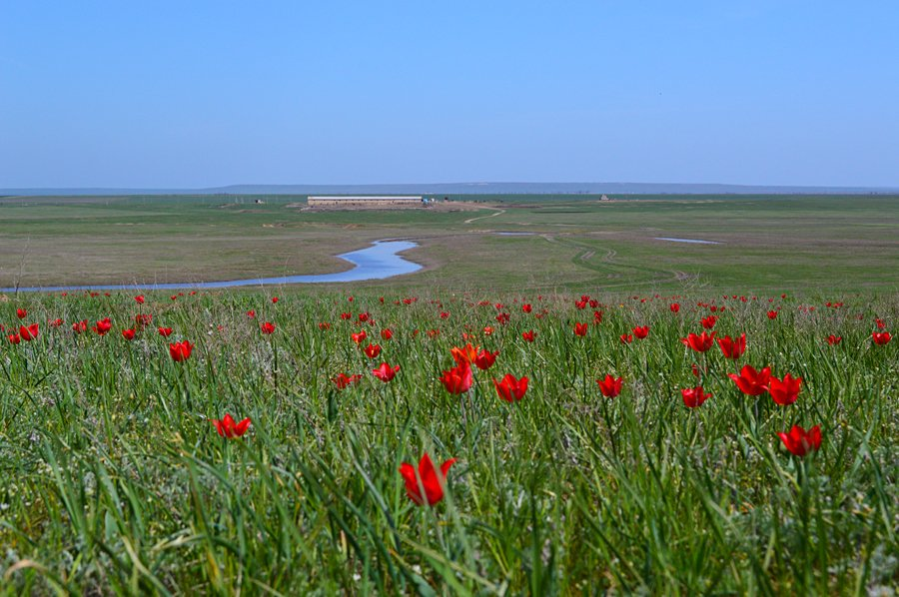
Орловская степь
Последний в России сохранившийся единый крупный естественный участок не распаханной типичной ковыльной степи, которую нужно сохранить для потомков.
Участок расположен на границе Акбулакского и Беляевского районов.
Орловская степь раскинулась на водоразделе левых притоков Урала: речек Урта-Бурти и Бурти, имеет размеры примерно 16x10 км, общая площадь его составляет более 16,5 тыс. га. Степь с совершенно открытой линией горизонта. Ландшафтная структура уникальна: свыше 8 тыс. га занимают степные плакоры. Остальную территорию составляют холмисто-увалистые ландшафты.

Slide 8
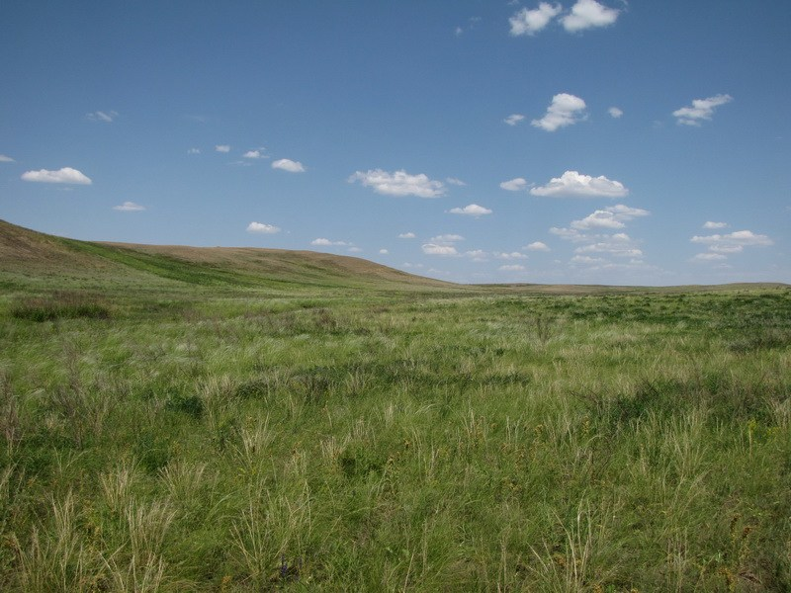

Slide 9
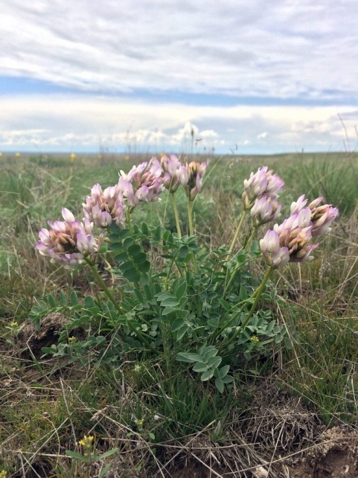
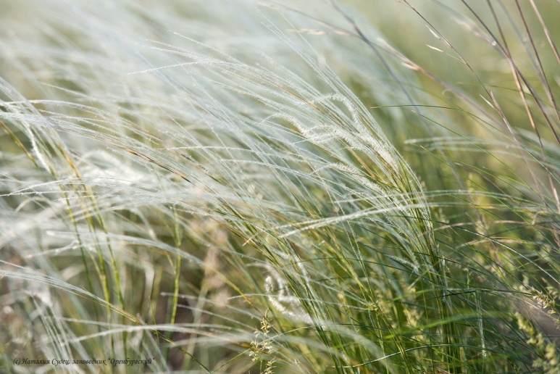
Флора и растительность
заповедника «Оренбургский»
Копеечник Разумовского. Ковыль Залесского.

Slide 10
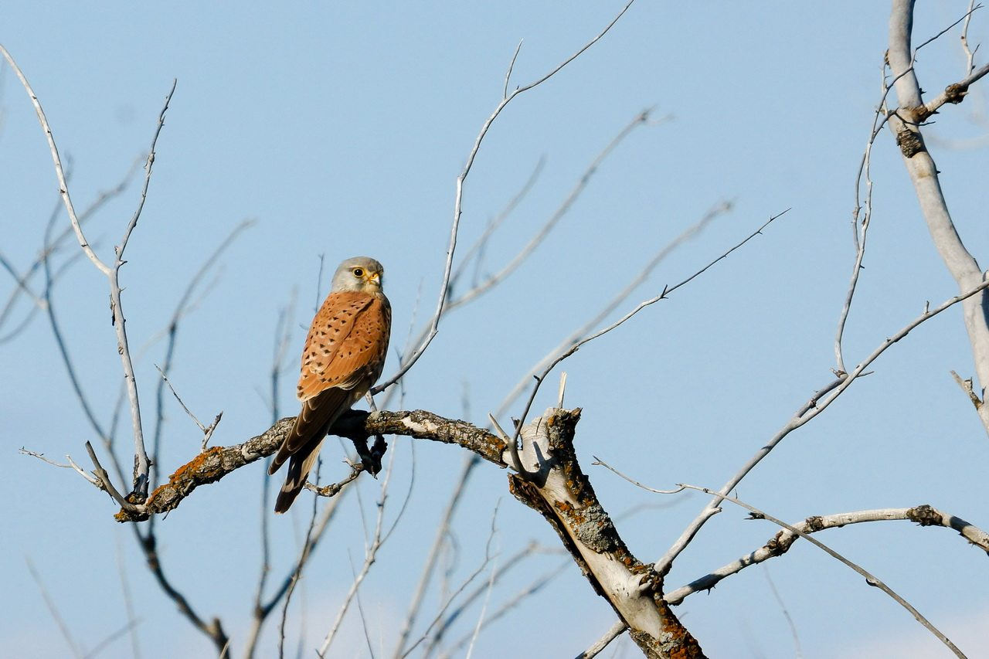
Обыкновенная пустельга, самец. Участок «Буртинская степь» заповедника «Оренбургский».

Slide 11

Степной сурок. Участок «Ащисайская степь»
заповедника «Оренбургский».

Slide 12
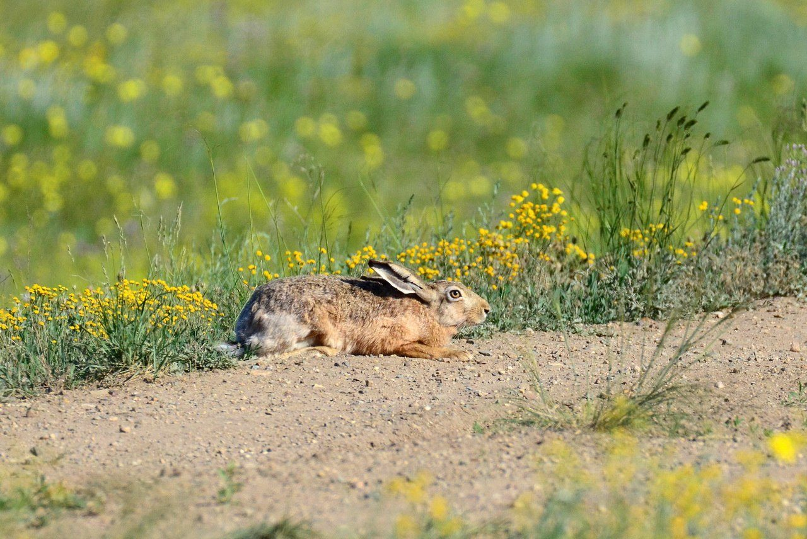
Заяц-русак. Участок «Ащисайская степь»
заповедника «Оренбургский».

Slide 13
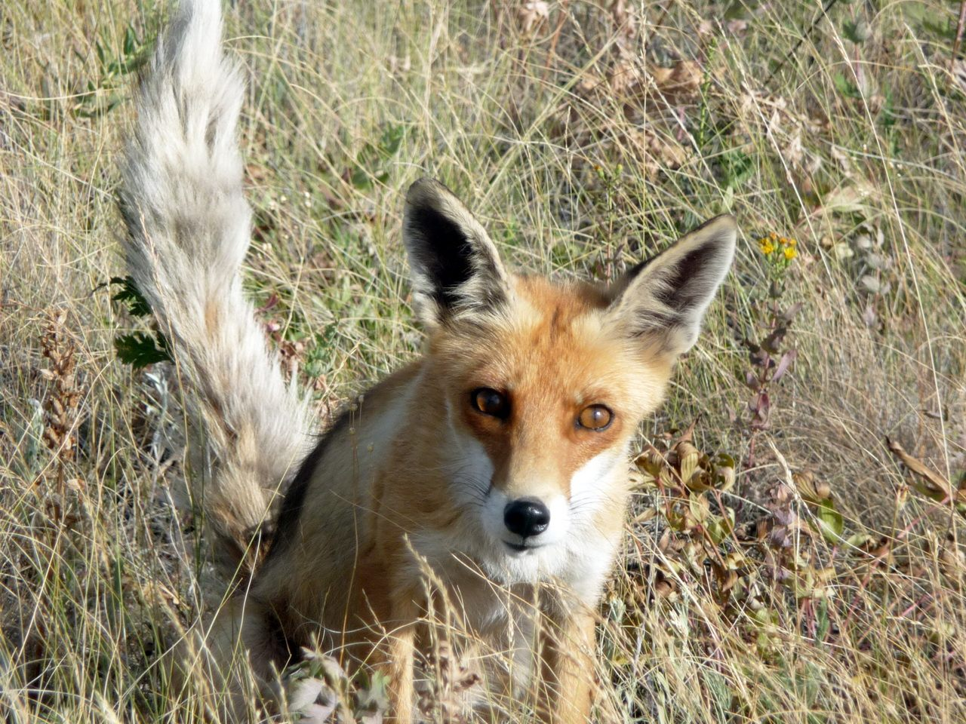
Обыкновенная лисица.
Участок «Буртинская степь» заповедника «Оренбургский».

Slide 14

Лось. Участок «Буртинская степь» заповедника «Оренбургский».

Slide 15
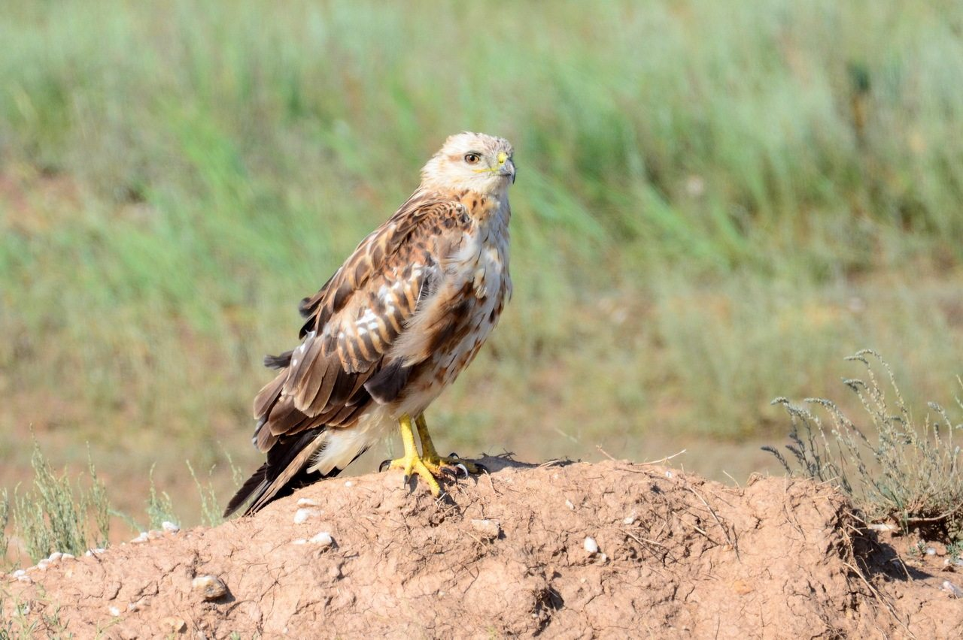
Курганник. Участок «Ащисайская степь»
заповедника «Оренбургский».

Slide 16
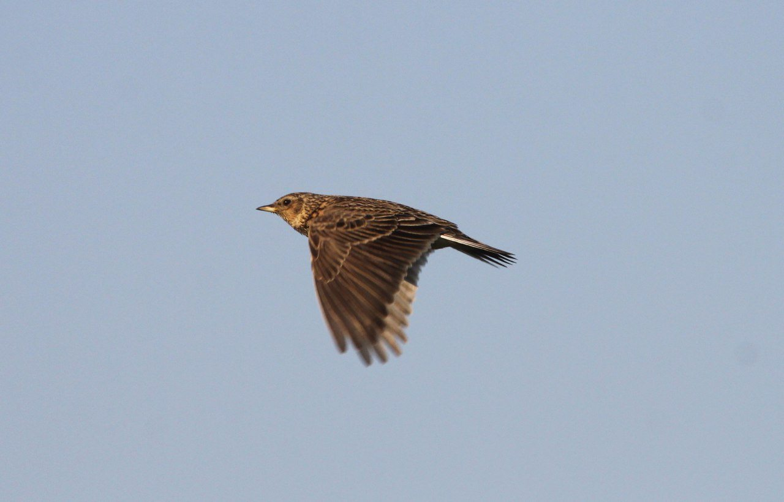
Полевой жаворонок. Участок «Предуральская степь»
заповедника «Оренбургский».

Slide 17
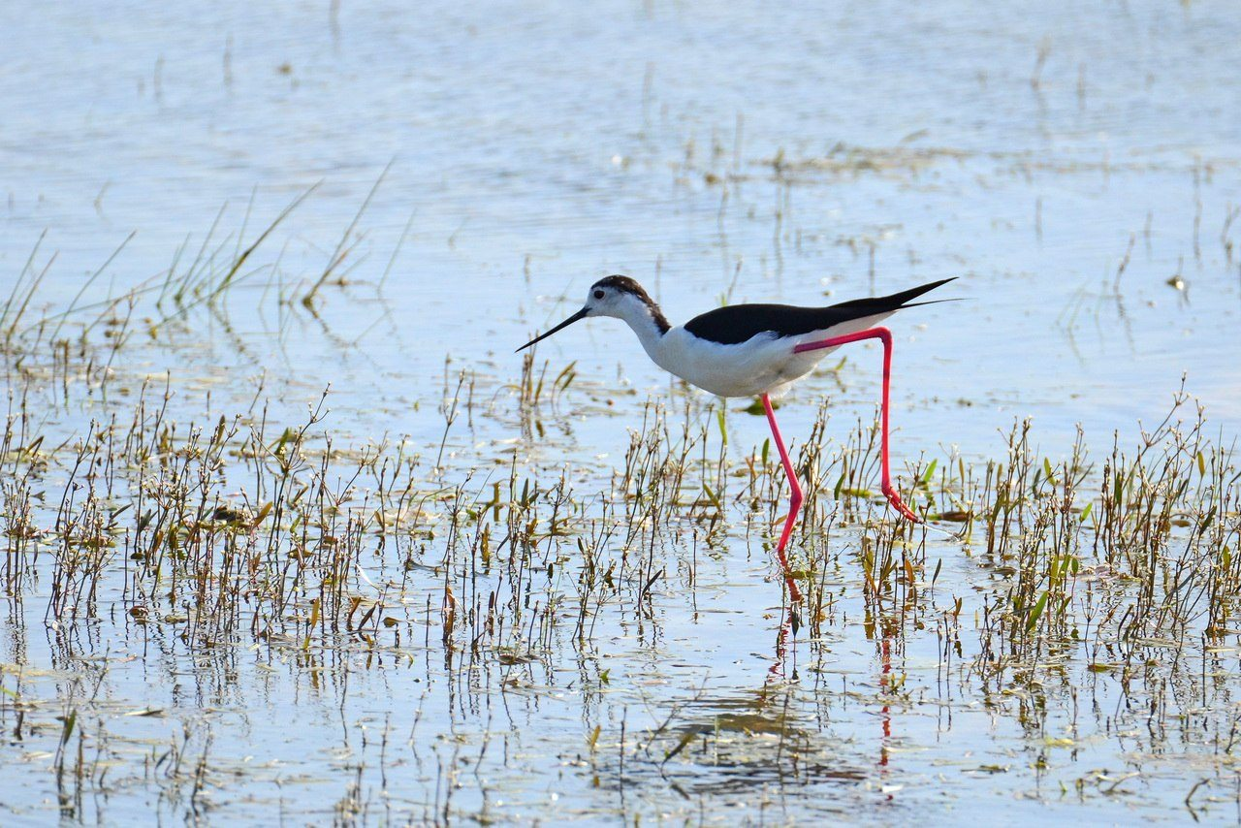
Ходулочник. Участок «Ащисайская степь»
заповедника «Оренбургский».

Slide 18
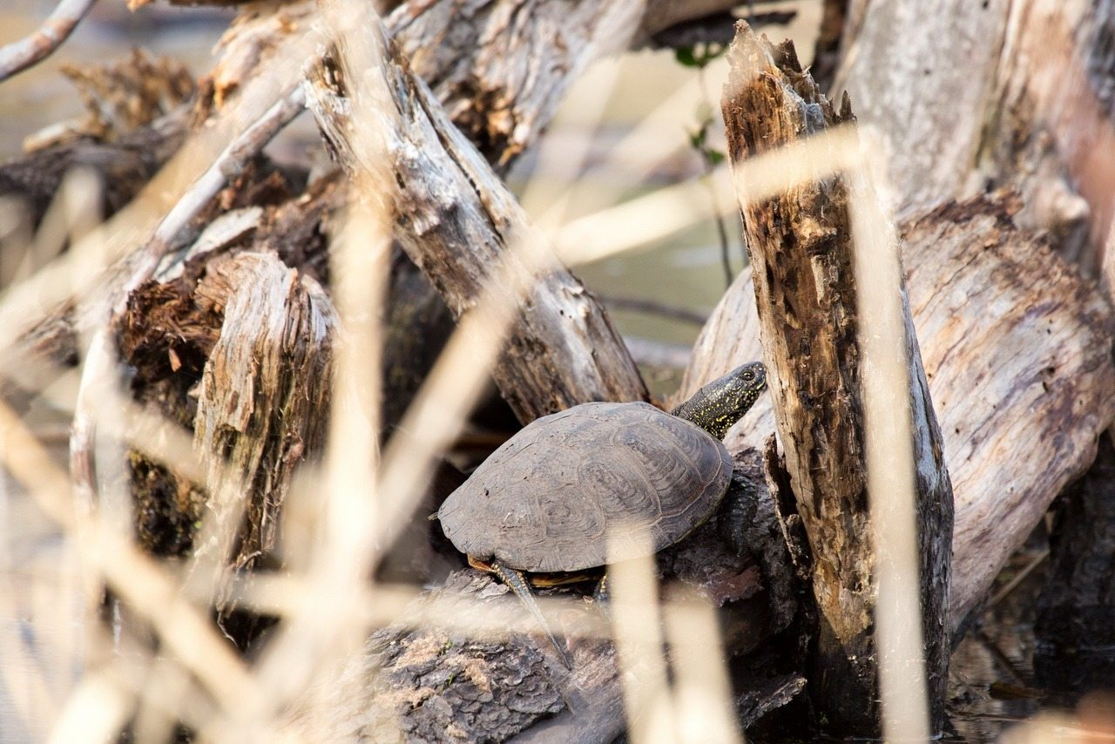
Болотная черепаха. Участок «Буртинская степь»
заповедника «Оренбургский».

Slide 19
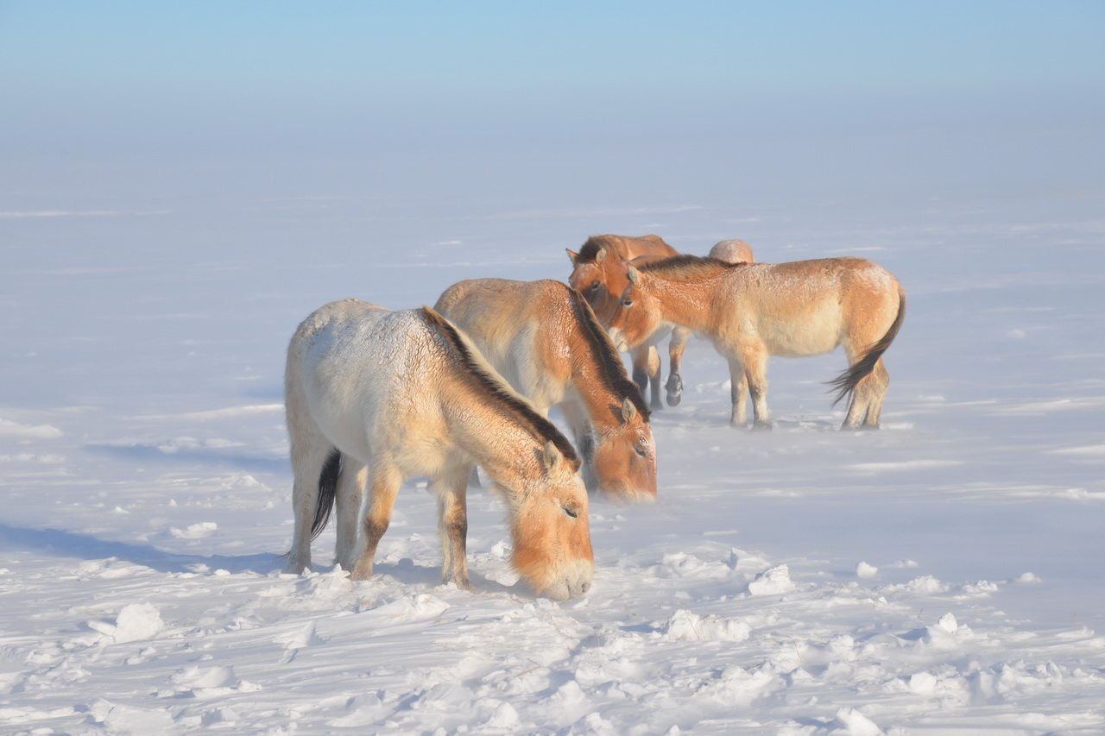
Лошади Пржевальского. Участок «Предуральская степь»
заповедника «Оренбургский».

Slide 20
